Slide 1
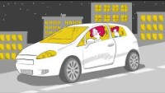


W jaki sposób dzieci naśladują rodziców…
Zadanie publiczne jest współfinansowane ze środków Funduszu Rozwiązywania Problemów Hazardowych, będących w dyspozycji Ministra Zdrowia w ramach konkursu przeprowadzonego przez Krajowe Biuro do Spraw Przeciwdziałania Narkomanii

Slide 2
Zadanie publiczne jest współfinansowane ze środków Funduszu Rozwiązywania Problemów Hazardowych, będących w dyspozycji Ministra Zdrowia w ramach konkursu przeprowadzonego przez Krajowe Biuro do Spraw Przeciwdziałania Narkomanii

